Slide 1
第十章 命题逻辑

Slide 2
数理逻辑→符号逻辑,一门用数学方法研究推理过程的科学.
命题逻辑是谓词逻辑的基础,谓词逻辑是命题逻辑的扩充

Slide 3
第十章 命题逻辑
10.1 命题以及命题联结词
10.2 命题变元和命题公式
10.3 重言式
10.4 命题逻辑的基本等式
10.5 对偶定理
10.6 命题逻辑的基本蕴含式及推理规则
10.7 范式
10.8 命题联结词的扩充与归约

Slide 4
10.1 命题与命题联结词

Slide 5
10.1.1 命题
命题是指具有真假意义的陈述句。
例如：上海是中国最大的城市
今天是星期二
所有素数都是奇数
1+1=2
命题用大写英文字母P,Q,R,T…,P₁,P₂,…,表示，一般称作原子命题。

Slide 6
在命题中不允许其它类型的语句
出现，如疑问句、命令句、感叹句等。
真值：一个命题所具有的值。
它只有“真”“假”两种。可以是“真”或“假”，但不能同时为真又为假。分别记为Ｔ，Ｆ（或１，０）.

Slide 7
如一命题是真的，就说它的真值是T(1)
如一命题是假的，就说它的真值是F(0)
也可用T（1）代表一个抽象的真命题，
用F（0）代表一个抽象的假命题。

Slide 8
原子命题
命题
复合命题
原子命题：不能再分解的简单语句 。

Slide 9
复合命题：由联结词、
标点符号和原子命题复合构
成的命题。
命题标识符：表示命题
的符号。一般用大写字母A,B,…表示。

Slide 10
命题常量：表示确定命题的
一个命题标识符。
命题变元：只表示任意命题
的位置标志的命题标识符。
它可以表示任意命题，所
以它不能确定真值，故命题变
元不是命题。

Slide 11
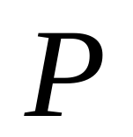
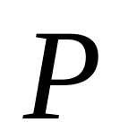
真值指派：当命题变元
用一个特定命题取代时，
才能确定真值，这时称对
进行真值指派。

Slide 12
真值表：在命题公式中,
对分量指派真值的各种可能
组合，它是由此命题公式的
各种真值情况所汇成的表.

Slide 13
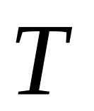
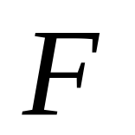
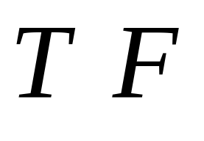
命题举例：
1) 十是一个整数.
2) 北京是一个村庄.
3) 雪是黑色的.
4) 煤球是白的.
5) 今天是7号.

Slide 14
6) 1+101=110.
7)我学英语或法语.
复合命题
8)如果天气好,我就去散步.
复合命题
9)向右看齐!
不是命题
请勿吸烟!
不是命题

Slide 15
10)您吃饭了吗?
不是命题
您上网了吗?
不是命题
11)本命题是假的.
不是命题
悖 论

Slide 16
10.1.2 命题联结词
1.并且(∧) ：设P，Q是两个命题，
命题 “P并且Q”称为P，Q的合取，
记以P∧Q，读作“P且Q”。
规定P∧Q是真的当且仅当P和Q都是真的。
例如，P：2×2=5，Q：雪是黑的，
P∧Q：2×2=5并且雪是黑的。

Slide 17
∧真 值 表
P
Q
P
∧
Q
0 0
0
0 1
0
1 0
0
1 1
1
同真则真

Slide 18
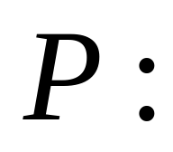
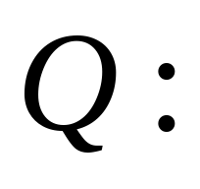
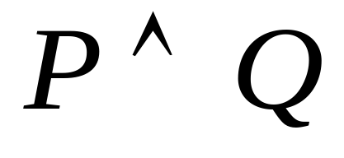
例: 今天下雨, 明天
下雨, 今天与明天都下雨.
他们打开门,并走出教室.
其中的并是“ 于是”的意思.
张明与张华是兄弟. 其中
的与不是合取“ 与”.

Slide 19
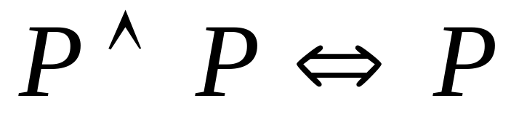
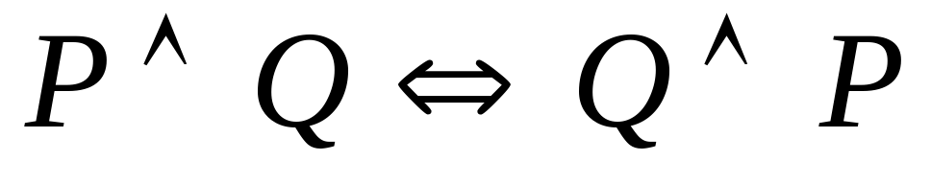
我去看电影,
房间 里有十张桌子.
逻辑学允许.
合取运算的性质:
幂等
交换

Slide 20
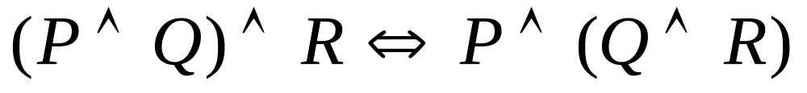
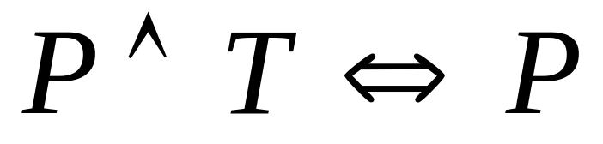
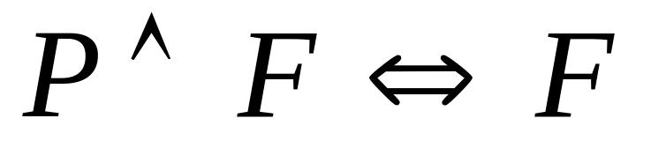
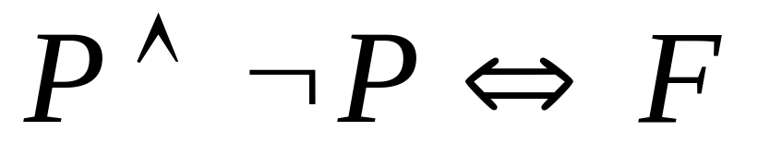
结合
同一
零律
否定律

Slide 21
2.或者(∨) ：设P，Q是两个命题，
命题 “P或者Q”称为P，Q的析取，
记以P ∨ Q，读作P或Q。
规定P∨Q为真当且仅当P，Q至少有一个为真
例如：P：今天下雨，Q：今天刮风，
P∨Q：今天下雨或者刮风。

Slide 22
∨真值表
P Q
P
∨
Q
0 0
0
0 1
1
1 0
1
1 1
1
同假则假

Slide 23
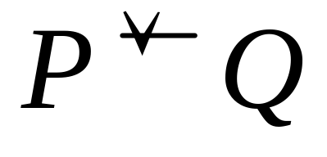

析取与汉语中的“ 或”的
意义不全相同.（通常有三种）
例:
1) 今晚我在家看电视或
去剧场看戏.
2) 他可能是100米或400
米赛跑的冠军.

Slide 24

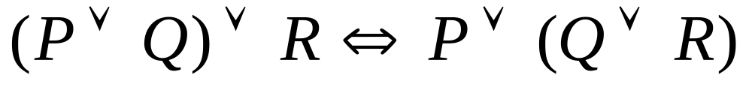
3) 他作了二十或三十道题.
大约
析取运算的性质:
幂等
结合

Slide 25
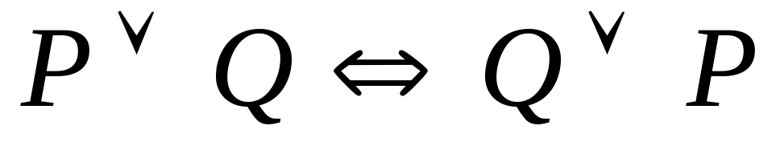
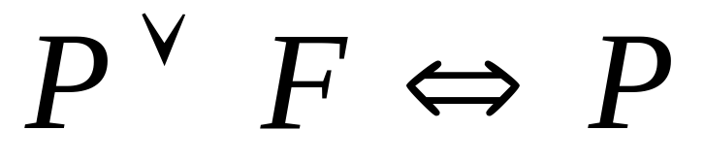
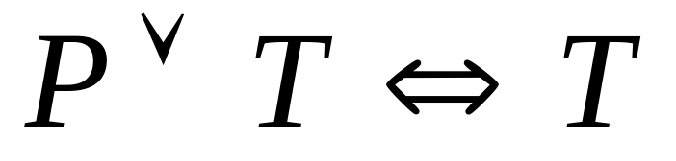
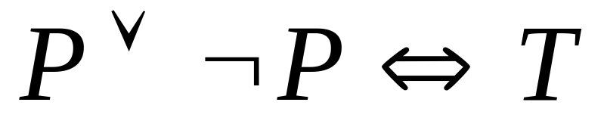
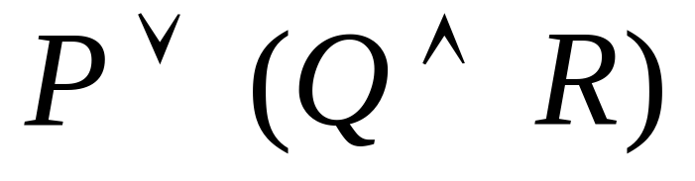
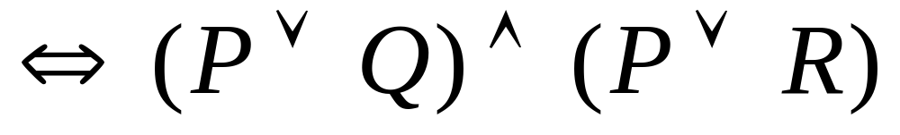
交换
同一
零律
否定
分配

Slide 26
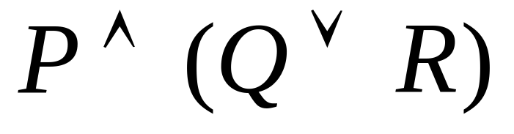
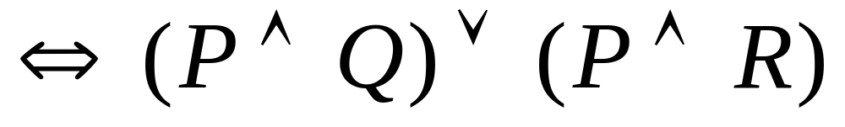
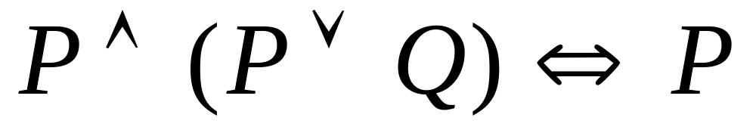

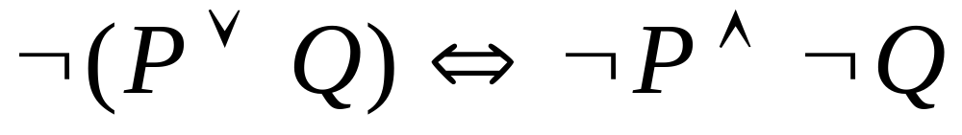
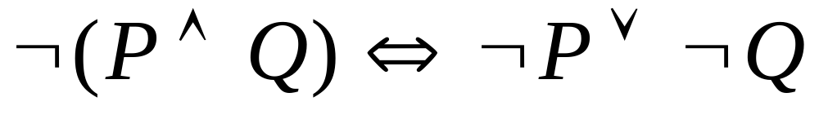
分配
吸收
摩根

Slide 27
3.否定(¬) ：设P是一个命题，
命题 “P是不对的”称为P的否定，
记以¬P，读作非P。
¬P是真的当且仅当P是假的。
例如：P：哲大是中国最大的大学。
¬P：哲大不是中国最大的大学。

Slide 28
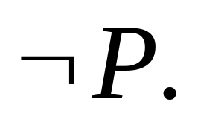
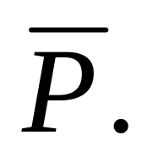

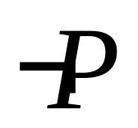
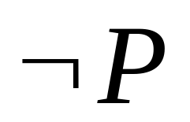
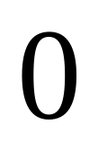

设P为一命题,P
的否定为一新命题,记作
也可记为
真值表:

Slide 29
4.蕴含(→)：设P，Q是两个命题，
命题 “如果P，则Q”称为P蕴含Q，
记以P→Q。读作P蕴含Q
规定P→Q是假的当且仅当P是真的而Q是假的。
例如，P：f(x)是可微的，Q：f(x)是连续的，
P→Q： 若f(x)是可微的，则f(x)是连续的。

Slide 30
→真值表
P Q
P
→
Q
0 0
1
0 1
1
1 0
0
1 1
1
前真后假则假

Slide 31
由定义知，
如果P是假命题，则不管Q是什么命题，
命题 “如果P,则Q”都被认为是真命题。
例如，P： 2×2=5，Q： 雪是黑的，
则命题 “如果2×2=5，则雪是黑的”是真命题。

Slide 32
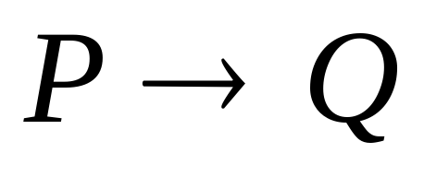
例:
1) 如果天气好,我就去
游玩.
2) 如果有这本书,我就
读完它.
3) 如果雪是黑的,则太
阳从西边升起.

Slide 33
4) 如果月亮出来了,则
三乘三等于九.
汉语中“ 如果 … ,则… ”
是有因果关系,否则就没有
意义了.在命题逻辑中,
总是有意义的.

Slide 34
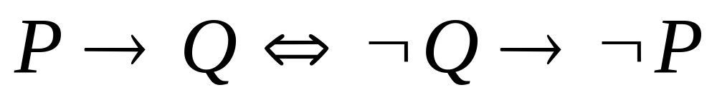
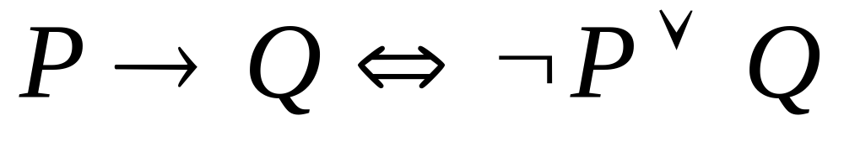
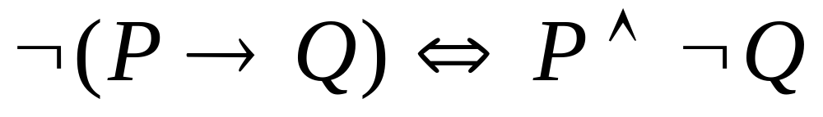
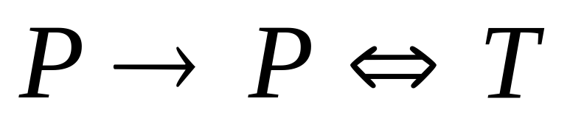
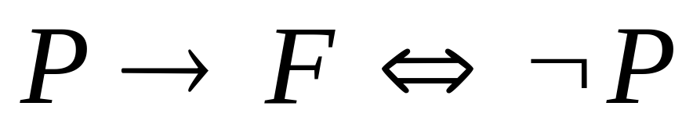
条件运算的性质:

Slide 35
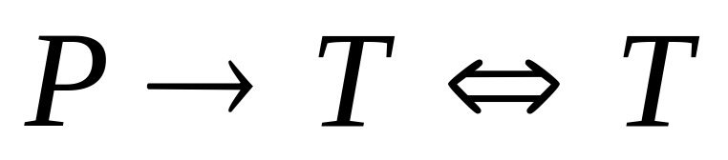
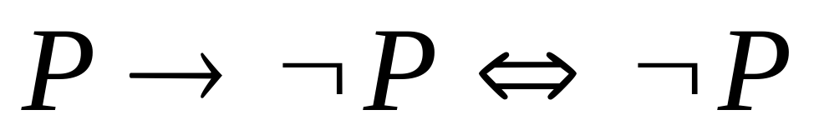
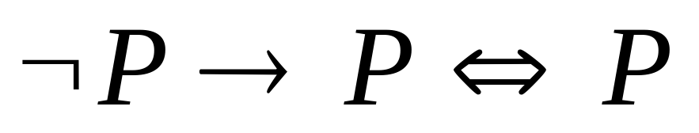
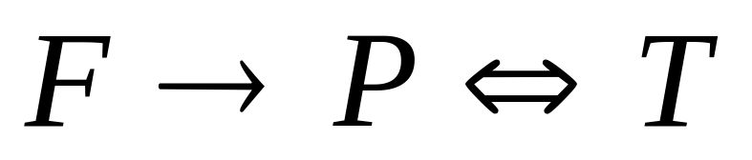
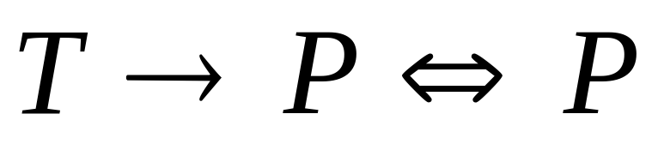

Slide 36
5.等价(↔)：设P，Q是两个命题，
命题 “P当且仅当Q”称为P等价Q，
记以P↔Q。读作P当且仅当Q
规定：P↔Q是真的当且仅当
P，Q或者都是真的，或者都是假的。
例如， P： a²+b²=a²，
Q： b=0，
P↔Q： a²+b²=a²当且仅当b=0 。

Slide 37
↔真值表
P Q
P
↔
Q
0 0
1
0 1
0
1 0
0
1 1
1
同则真,不同则假

Slide 38
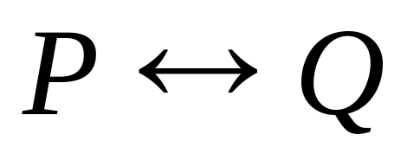
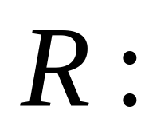
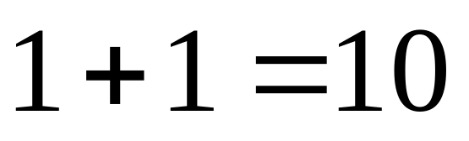
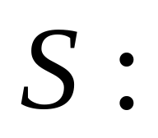
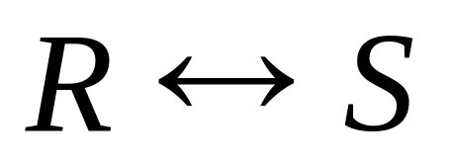
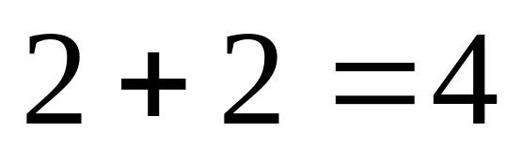
骗子讲真理
太阳从西边出来
数是二进制的
雪是白的

Slide 39
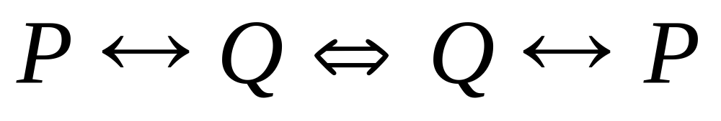



双条件运算的性质:

Slide 40






Slide 41


6. 不可兼析取
定义6. 给定两个命题
和 ,复合命题 称为
和
的不可兼析取.
或者称为“异或”

Slide 42


真值表:
同为假,不同为真

Slide 43






练习 10.1
1. 为两个命题,当且仅当
时,
的真
值为1,当且仅当
时, 的真值为0.

Slide 44




2. 为两个命题,当且仅当
时,
的真
值为0.
3.下面的联结词不具有交换律
的是( )

Slide 45

4. 下面语句是真命题的为( )
(A) 我正在说谎
(B) 如果1+2=3,则雪是黑色的.
(C) 如果1+2=5,则雪是黑色的.
(D) 你上网了吗?

Slide 46






5. 给命题变元
分别
指派真值1,1,0,0求命题公式
的真值.
解
1

Slide 47















6. 给出下列公式的真值表

Slide 48
10.1.3 复合命题
原子命题由联结词组合而成复合命题，常常使用很多圆括号，为了减少圆括号的使用，可作以下约定：
①规定联结词的优先级由高到低的次序为：
┑、∧、∨、→、 ↔ 
②相同联结词按从左至右次序计算时，括号可省略。
③最外层的圆括号可以省略。
例如，我们写符号串：P∧Q∨R→Q∧¬S∨R
就意味着是如下公式： ((P∧(Q∨R))→(Q∧((¬S)∨R)))

Slide 49
例：
如果你走路时看书，那么你会成为近视眼。
令P：你走路；Q：你看书； R：你会成为近视眼
于是，上述语句可表示为（P∧Q）→R。
例：
除非他以书面或口头的方式正式通知我，否则我不参加明天的会议。
令P：他书面通知我； Q：他口头通知我； R：我参加明天的会议。
于是，上述语句可表示为(P∨Q)↔R。

Slide 50
例
设P，Q，R的意义如下：
P：苹果是甜的；Q：苹果是红的；R：我买苹果。
试用日常语言复述下述复合命题：
(1) (P∧Q)→R (2) (¬P∧¬Q)→¬R
解：(1)如果苹果甜且红，那么我买。
(2)我没买苹果，因为苹果不甜也不红。

Slide 51
10.2 命题变元与命题公式

Slide 52
10.2.1 命题变元
以“真”“假”为值域的变元称为命题变元
用P，Q，S，…表示，也称为命题

Slide 53
10.2.2 命题公式
命题逻辑中的公式，按如下法则生成：
(1) 原子命题是公式；
(2) T、F是公式；
(3) 若P，Q是公式，则(¬P)，(P∨Q)，(P∧Q)，
(P→Q)，(P↔Q)是公式；
(4) 所有公式都是有限次使用(1)，(2)，(3)
得到的符号串。
¬(P∨Q) ((PQ ∧ R) P ∧ → Q
可以用真值表方法来确定一个命题公式的真假

Slide 54
例：G=(P∧Q)→R，其真值表如下：
P | Q | R | G
0 | 0 | 0 | 1
0 | 0 | 1 | 1
0 | 1 | 0 | 1
0 | 1 | 1 | 1
1 | 0 | 0 | 1
1 | 0 | 1 | 1
1 | 1 | 0 | 0
1 | 1 | 1 | 1

Slide 55
10.3 重言式
对G1= ¬(P→Q) →P用真值表表示
P | Q | (P→Q) | ¬(P→Q) | G1
0 | 0 | 1 | 0 | 1
0 | 1 | 1 | 0 | 1
1 | 0 | 0 | 1 | 1
1 | 1 | 1 | 0 | 1

Slide 56
如果公式G在所有真值指派下都取真值称G为永真式或重言式；
如果公式G在所有真值指派下都取假值称G为永假式或矛盾式；
如果公式G至少在一种真值指派下为真，称该公式为可满足的。

Slide 57
永真式
可满足的
永假式
考虑：G1= ¬(P→Q) →P
G2=(P →Q) ∧P
G3=P ∧ ¬ P
P | Q | G1 | P | Q | G2 | P | G3
0 | 0 | 1 | 0 | 0 | 0 | 0 | 0
0 | 1 | 1 | 0 | 1 | 1 | 1 | 0
1 | 0 | 1 | 1 | 0 | 0
1 | 1 | 1 | 1 | 1 | 1
从真值表可以看出：G1对所有解释具有“真”值
G3对所有解释具有“假”值
而G2具有“真”和“假”值。

Slide 58
G是永真的当且仅当¬G是永假的。
G是可满足的当且仅当至少有一个真值指派I，使G在I下为真。
若G是永真的，则G是可满足的； 反之不然。
如果公式G在真值指派I下是真的，则称I满足G；
如果G在真值指派I下是假的，则称I弄假G。
在逻辑研究和计算机推理以及决策判断中，人们对于所研究的命题，最关心的莫过于“真”、“假”问题，所以永真公式在数理逻辑研究中占有特殊且重要的地位。

Slide 59
10.4 命题逻辑的基本等式
判定公式间是否等价,有一些简单又经常使用的等式，称为基本等价式。其正确性可以由真值表给出：
(1)交换律：P∧Q⇔Q∧P，P∨Q⇔Q∨P，
P↔Q⇔Q↔P。
(2)结合律：(P∧Q)∧R⇔P∧(Q∧R)
(P∨Q)∨R⇔P∨(Q∨R)
(P↔Q)↔R⇔P↔(Q↔R)
(3) 分配律：P∧(Q∨R)⇔(P∧Q)∨(P∧R)
P∨(Q∧R)⇔(P∨R)∧(P∨R)

Slide 60
(4) 否定深入：
¬ ¬ P ⇔ P
¬(P∧Q)⇔ ¬ P∨ ¬ Q
¬(P∨Q)⇔ ¬ P∧ ¬ Q
¬(P → Q) ⇔P ∧ ¬ Q
¬(P ↔ Q) ⇔ ¬ P ↔ Q ⇔ P ↔ ¬ Q
德·摩根律

Slide 61
(5)变元等同：
P∧P⇔P P∨P⇔P
P∧¬P⇔F P∨¬P⇔T
P→P⇔T P→¬P⇔¬P
¬P→P⇔P P↔P⇔T
P↔ ¬P ⇔¬P↔P⇔F

Slide 62
(6) 常值与变元的联结：
T∧P⇔P F∧P⇔F
T∨P⇔T F∨P⇔P
T→P⇔P F→P⇔T
P→T⇔T P→F⇔¬P
T ↔ P ⇔ P
F ↔ P ⇔ ¬ P

Slide 63
(7) 联结词化归：
P∧Q⇔¬（¬P∨¬Q）
P∨Q⇔¬（¬P∧¬Q）
P→Q⇔ ¬P∨Q
P ↔ Q ⇔ (P→Q)∧(Q→P)
⇔ (¬P∨Q) ∧(¬Q∨P)
⇔ (P ∧ Q) ∨(¬P ∧ ¬Q)

Slide 64







1.试证
证明
或者用吸收律直接可得.

Slide 65





2.试证
证明

Slide 66





3.试证
证明
原式

Slide 67




Slide 68

10.5 对偶定理

Slide 69


Slide 70

P Q
P Q
1 1
1 0

Slide 71

对偶式，所以b
也成立

Slide 72

10.6 基本蕴涵式和推理理论

Slide 73

基本蕴涵式
P∧Q⇒P P∧Q⇒Q
P⇒P∨Q Q⇒P∨Q
¬P⇒(P→Q) Q⇒(P→Q)
¬(P→Q)⇒P ¬(P→Q)⇒¬Q
¬P ∧ (P∨Q)⇒Q ¬Q ∧ (P∨Q)⇒ P
P ∧ (P→Q)⇒Q ¬Q ∧(P→Q)⇒¬P

Slide 74
¬Q ∧(P→Q)⇒¬P
(P→Q) ∧ (Q→R)⇒P→R
(P→Q) ∧ (R →S)⇒P∧R →Q∧S
(P∨Q)∧(P→R) ∧ (Q→R)⇒R
P⇒(Q → (P∧Q))
(P→Q) ⇒ (Q→R) → (P→R)
(P→ (Q→R)) ⇒( Q→ (P→R))
(P→Q) ⇒ (R → Q) → (P ∨ R →Q)

Slide 75


Slide 76


Slide 77


Slide 78
根据蕴涵重言式可得到很多推理规则
P，Q├P P，Q├Q
P ├ P ∨ Q Q ├ P ∨ Q P , Q ├ P ∧ Q
¬ P , P ∨ Q ├ Q 析取三段论
P，P →Q ├ Q 假言推论
¬ Q，P→ Q ├ ¬P 拒取论
P→Q， Q → R ├P→ R 假言三段论
P→Q， R → S├P ∧ R→ Q ∧ S
P ∨ Q，P → R，Q → R ├ R 两难推论

Slide 79
公式蕴涵的证明方法
真值表法；
证G →H是恒真公式；
利用一些基本等价式及蕴涵式进行推导；
任取真值I，若I满足G，往证I满足H；
反证法，设结论假，往证前提假。

Slide 80
若给出前提集合S={G₁ ，…，G_{k} }，公式G，证明S⇒G有如下两种方法：
1. G₁ ∧ …∧ G_{k} ⇒G
2. 直接证法（形式演绎法）

Slide 81


Slide 82


Slide 83
例
证明{(P∨Q)，(P→R)，(Q→S)}⇒S∨R
P∨Q P
¬P→Q T，1
Q→S P
¬P→S T，2，3
¬S→P T，4 P179
P→R P
¬S→R T，5，6
S∨R T，7

Slide 84
例
证明{P→(Q→S)，¬R∨P，Q}⇒R→S
¬R∨P P
R P
P T，1，2
P→(Q→S) P
Q→S T，3，4
Q P
S T，5，6
R→S CP，2，7

Slide 85
例
若厂方拒绝增加工资，则罢工不会停止，除非罢工超过一年并且工厂经理辞职。 问：如果厂方拒绝增加工资，而罢工又刚刚开始，罢工是否能停止?
令 P:厂方拒绝增加工资；Q:罢工停止；
R:工厂经理辞职； S:罢工超过一年。
于是G1：(P∧¬(R∧S))→¬Q
G2：P G3：¬S H： ¬Q
我们要证明：
H是{G1，G2，G3}的逻辑结果。

Slide 86
1. ¬S P
2. ¬S∨¬R T，根据1
3. ¬(R∧S) T，根据2
4. P P
5. P∧¬(R∧S) T，根据3，4
6. (P∧¬(R∧S))→¬Q P
7. ¬Q T ，根据5，6
亦即，罢工不会停止

Slide 87



(2)真值表
(3)结论

Slide 88
10.7 范式

Slide 89
析取范式和合取范式
定义 在一公式中，仅由命题变元及其否定构成的合取，称该公式为合取式，其中每个命题变元或其否定，称为合取项。
定义 在一公式中，仅由命题变元及其否定构成的析取，称该公式为析取式，其中每个命题变元或其否定，称为析取项。

Slide 90
例如：
P,¬Q,P∧Q 和¬P∧Q∧P都是合取式，
而P，Q和¬ P为相应合取式的合取项；
P,¬ Q,P∨Q,¬ P∨Q∨P等都是析取式，
而P，Q和¬ P为相应析取式的析取项。
注意，一个命题变元或其否定既可以是合取式，也可是析取式，如例中P， ¬ Q等。

Slide 91
定理 合取式为永假式的充要条件是：它同时含有某个命题变元及其否定。
定理 析取式为永真式的充要条件是：它同时含有某个命题变元及其否定。

Slide 92

定义 一个命题公式A称为析取范式可表示为：多个合取式的析取
定义 一个命题公式A称为合取范式可表示为：多个析取式的合取

Slide 93
定理 对于任何一命题公式，都存在与其等价的析取范式和合取范式。
求析取范式和合取范式的方法
1.将公式化成仅含有∧，∨，¬的形式：
去掉↔，→等连接词
2.利用德.摩根律，将否定符号¬移到各个命题变元之前
3.利用结合律、分配律等将公式化成相应的合取范式或
析取范式

Slide 94


Slide 95

的析取范式

Slide 96
G = (P∧(Q→R))→S
=¬(P∧(¬Q∨R))∨S
=¬P∨¬(¬Q∨R)∨S
=¬P∨(Q∧¬R)∨S ……………. (析取范式)
=¬P∨(Q∧¬R)∨(S∧(Q∨¬Q))
=¬P∨(Q∧¬R)∨(S∧Q)∨(S∧¬Q) (析取范式)
=(¬P∨S)∨(Q∧¬R)
=(¬P∨S∨Q)∧(¬P∨S∨¬R) …… (合取范式)
范式不唯一性

Slide 97
  范式的应用
利用析取范式、合取范式可对公式进行判定。
定理 公式A为永假式的充要条件是A 的析取范式中每个简单合取式至少包含一个命题变元及其否定。
定理 公式A为永真式的充要条件是A 的合取范式中每个简单析取式至少包含一个命题变元及其否定。

Slide 98
公式的主范式（特异范式）
范式基本解决了公式的判定问题。但由于范式不唯一性，对识别公式间是否等价带来一定困难，而公式的主范式解决了这个问题。下面分别讨论主范式中的主析取范式和主合取范式。

Slide 99
  主析取范式
  最小项的概念和性质
定义 在含有n个命题变元的合取式中， 若每个命题变元与其否定不同时存在，而二者之一出现一次且仅出现一次，则称该合取式为最小项。
例如，对命题变元P，Q，R而言，P∧¬Q∧R，¬P∧¬Q∧R，P∧Q∧R都是最小项，
但是，P，¬P∧Q不是最小项，而¬P∧Q对P，Q而言是最小项。

Slide 100
例如，两个命题变元P和Q，其构成的最小项有P∧Q，P∧¬Q，¬P∧Q和¬P∧¬Q；
而三个命题变元P、Q和R，其构成的最小项有P∧Q∧R，P∧Q∧¬R，P∧¬Q∧R，P∧¬Q∧¬R， ¬P∧Q∧R，¬P∧Q∧¬R，¬P∧¬Q∧R，¬ P∧¬Q∧¬R。
可以证明，n个命题变元共形成2^{n}个最小项。

Slide 101
显然，对于P₁,…,P_{n}而言，其不同的真值组合共有2^{n}个，对于P₁,…,P_{n}的任一个最小项m_{i} ，2^{n}个真值组合中，有且只有一个使m_{i}取1。
例如，对P，Q，R而言，¬P∧Q∧¬R是最小项，真值组合{0，1，0}使该最小项取1值，其他真值组合都使该最小项取0值。
如果将真值1，0看做是数，则每一个真值组合对应一个n位二进制数。
假设使最小项m取1值的真值组合对应的二进制数为i，今后将m记为m_{i}。

Slide 102
两个命题变元的最小项真值表
m
m
m
m
00
01
10
11
P
Q
¬
P
∧
¬
Q
¬
P
∧
Q
P
∧
¬
Q
P
∧
Q
0 0
1 0 0 0
0 1
0 1 0 0
1 0
0 0 1 0
1 1
0 0 0 1
m
m
m
m
0
1
2
3

Slide 103
两个命题变元的最小项真值表
最小项 | 真值组合 | 记法
¬P ∧¬Q | 00 | m₀
¬P ∧ Q | 01 | m₁
P ∧ ¬ Q | 10 | m₂
P ∧ Q | 11 | m₃

Slide 104
例:
对P，Q，R而言，¬P∧Q∧¬R是最小项，真值组合(0，1，0)使该最小项取1值，真值组合(0，1，0)对应的二进制数是2，于是¬P∧Q∧¬R记为m₂。 对P，Q，R而言，8个最小项与其对应的真值组合如下：

Slide 105
最小项 | 真值组合 | 记法
¬P∧¬Q∧¬R | 000 | m₀
¬P∧¬Q∧R | 001 | m₁
¬P∧Q∧¬R | 010 | m₂
¬P∧Q∧R | 011 | m₃
P∧¬Q∧¬R | 100 | m₄
P∧¬Q∧R | 101 | m₅
P∧Q∧¬R | 110 | m₆
P∧Q∧R | 111 | m₇

Slide 106

一般地，对P₁,…,P_{n}而言，2^{n}个最小项为

Slide 107

从上表可看出，最小项有如下性质：
(a)没有两个最小项是等价的，即是说各最小项的真值表都是不同的；
(b)任意两个不同的最小项的合取式是永假的：m_{i}∧m_{j}⇔Ｆ，i≠j。
(c)所有最小项之析取为永真： m_{i}⇔Ｔ。
(d)每个最小项只有一个真值组合为真。

Slide 108
    主析取范式定义与存在定理
定义 在给定公式的析取范式中，若其合取式都是最小项，则称该范式为主(特异)析取范式。
定理 任意含n个命题变元的非永假命题公式A 都存在与其等价的主(特异)析取范式。

Slide 109
    主析取范式的求法：真值表法和公式化归法。
而公式化归法如下：
(a)把给定公式化成等价的析取范式；
(b) 删除析取范式中所有为永假的合取式；
(c) 用等幂律化简合取式中同一命题变元的重复出现为一次出现，如P∧P⇔P；
(d) 用同一律补进合取式中未出现的所有命题变元，如Q，则P⇔P∧(¬Q∨Q)，并用分配律展开之，将相同的合取式的多次出现化为一次出现， 这样得到了给定公式的主析取范式。

Slide 110


Slide 111
证明真值表法的正确性
对于公式G，用这种方法写出主析取范式G’:若真值组合I使G取1值，而在I下取1值的唯一最小项写在G’中，故G’也取1值，若I使G取0值，而在I下取1的唯一最小项不在G’中且I弄假其它所有最小项，故G’取0值，所以G’是与G等价的主析取范式。

Slide 112

公式化归法

Slide 113
求G=(P∧Q)∨(¬P∧R)∨(Q∧R)主析取范式。
P | Q | R | G
0 | 0 | 0 | 0
0 | 0 | 1 | 1
0 | 1 | 0 | 0
0 | 1 | 1 | 1
1 | 0 | 0 | 0
1 | 0 | 1 | 0
1 | 1 | 0 | 1
1 | 1 | 1 | 1
1
G的主析取范式为(¬P∧¬Q∧R)∨ (¬P∧Q∧R)∨ (P∧Q∧¬R)∨ (P∧Q∧R)

Slide 114
求G=¬(R→P)∨(Q∧(P∨R))主析取范式。
解：
G =¬(R→P)∨(Q∧(P∨R))
=¬(¬R∨P)∨(Q∧P)∨(Q∧R)
=(¬P∧R)∨(Q∧P)∨(Q∧R)
=((¬P∧R)∧(¬Q∨Q))∨((Q∧P)∧(¬R∨R))
∨((Q∧R)∧(¬P∨P))
=(¬P∧Q∧R)∨(¬P∧¬Q∧R)∨(P∧Q∧R)
∨(P ∧Q∧¬R)
2

Slide 115
例
于是，G的主析取范式为(¬P∧¬Q∧R)∨ (¬P∧Q∧R)∨ (P∧Q∧¬R)∨ (P∧Q∧R)

Slide 116
    主析取范式的惟一性
定理 任意含n个命题变元的非永假命题公式，其主析取范式是惟一的。

Slide 117
  主合取范式
    最大项的概念和性质
定义 在n个命题变元的析取式中，若每个命题变元与其否定不同时存在，而二者之一必出现一次且仅出现一次，则称该析取式为最大项。

Slide 118
例如，由两个命题变元P和Q，构成最大项有
P∨Q，P∨¬Q，¬P∨Q，¬P∨¬Q；
三个命题变元P，Q和R，构成
P∨Q∨R，P∨Q∨¬R，P∨¬Q∨R，
P∨¬Q∨¬R，¬P∨Q∨R，¬P∨Q∨¬R， ¬P∨¬Q∨R，¬P∨¬Q∨¬R。
能够证明，n个命题变元共有2^{n}个大项。

Slide 119
如果将n个命题变元排序，并且把命题变元与０对应，命题变元的否定与１对应，则可对2n个大项按二进制数编码，记为Mi，其下标i是由二进制数化成的十进制数。用这种编码所求的2n个大项的真值表，能直接反映出最大项的性质。
下面给出了命题变元P、Ｑ构成最大项的真值表。

Slide 120
两个命题变元的大项真值表
M
M
M
M
M
(
二
)
00
01
10
11
M
i
I
(
M
)
P
∨
Q
P
∨
⎤
Q
⎤
P
∨
Q
⎤
P
∨
⎤
Q
i
P
Q
0 0
0
1
1
1
0 1
1
0
1
1
1 0
1
1
0
1
1 1
1
1
1
0
M
M
M
M
M
(+)
0
1
2
3

Slide 121
类似可给出３个命题变元Ｐ、Ｑ和Ｒ的最大项的真值表，留给同学完成。
从上表可看出最大项的性质：
(a)没有两个最大项是等价的。
(b)任何两个不同最大项之析取是永真的，即M_{i}∨M_{j}⇔Ｔ，i≠j。
(c) 所有最大项之合取为永假，即M_{i}⇔Ｆ。
(d) 每个最大项只有一个真值组合为假，且其真值0位于主对角线上。

Slide 122
    主合取范式的定义与其存在定理
定义 在给定公式的合取范式中，若其所有简单析取式都是最大项,称该范式为主合取范式。
定理 任意含有n个命题变元的非永真命题公式A，都存在与其等价的主合取范式。
定理 任意含n个命题变元的非永真命题公式A，其主合取范式是唯一的。

Slide 123
    主合取范式的求法：真值表法和公式化归法。
而公式化归法如下：
(a)把给定公式化成等价的合取范式；
(b) 删除析取范式中所有为永真的析取式；
(c) 用等幂律化简合取式中同一命题变元的重复出现为一次出现，如P∨P⇔P；
(d) 用同一律补进合取式中未出现的所有命题变元，如Q，则P⇔P∨(¬Q∧Q)，并用分配律展开之，将相同的析取式的多次出现化为一次出现， 这样得到了给定公式的主合取范式。

Slide 124


Slide 125


Slide 126


Slide 127
主析取范式与主合取范式之间的关系
由于主范式是由最小项或最大项构成，由其定义，可知两者有下列关系：
¬m_{i}⇔M_{i} ¬M_{i}⇔m_{i}
因此，主析取范式和主合取范式有着“互补”关系，即由公式的主析取范式可以求出其主合取范式。

Slide 128
从A的主析取范式求其主合取范式的步骤为：
(a)求出A的主析取范式中没有包含的最小项。
(b) 求出与(a)中最小项的下标相同的最大项。
(c) 求(b)中最大项之合取，为A的主合取范式。
例如，(P→Q)∧Q⇔m₁∨m₃，则
(P→Q)∧Q⇔M₀∧M₂

Slide 129
  主范式的应用
利用主范式可以求解判定问题或者证明等价式成立。
    （1）判定问题
根据主范式的定义和定理，可以判定含n个命题变元的公式，其关键是先求出给定公式的主范式Ａ；其次按下列条件判定之：
(a)若A⇔Ｔ，或A可化为与其等价的、含2n个最小项的主析取范式，则A为永真式。

Slide 130
(b)若A⇔Ｆ，或A可化为与其等价的、含2n个最大项的主合取范式，则A为永假式。
(c)若A不与Ｔ或者Ｆ等价，且又不含2n个最小项或最大项，则A为可满足的。
    （2）证明等价式成立
由于任一公式的主范式是唯一的，所以将给定的公式求出其主范式，若主范式相同，则给定两公式是等价的。

Slide 131
定理
命题公式G是恒假的当且仅当在等价于它的析取范式中，每个短语均至少包含一个原子及其否定。
证明： 设G的析取范式如下：
G=G₁∨…∨G_{n}
其中G_{i}是短语，i=1，…，n。
显然，公式G恒假的充要条件是每个G_{i}恒假。 再根据引理，此定理结论显然成立。

Slide 132
例
判断公式G=(P→Q)∧(Q→R)∧(R→P)是否恒假?
解：
G=(P→Q)∧(Q→R)∧(R→P)
=(¬P∨Q)∧(¬Q∨R)∧(¬R∨P)
=((¬P∧¬Q)∨(Q∧¬Q)∨(¬P∧R)∨(Q∧R))∧(¬R∨P)
=(¬P∧¬Q∧¬R)∨(Q∧¬Q∧¬R)∨(¬P∧R∧¬R)∨
(Q∧R∧¬R)∨(¬P∧¬Q∧P)∨(Q∧¬Q∧P)∨(¬P∧R∧P)∨ (Q∧R∧P)
故公式G不是恒假的。

Slide 133
例
判断公式G=(P→Q)∧P∧¬Q是否恒假?
解：G=(P→Q)∧P∧¬Q
=(¬P∨Q)∧P∧¬Q
=(¬P∧P∧¬Q)∨(Q∧P∧¬Q)
故公式G是恒假的。

